Slide 1
～ そうです
I HEARD

Slide 2
つくりかた 作り方
Plain verb る | そうです。
‘I’ Adj い
‘Na’ Adj + だ
Noun + だ
Particle + だ
雨がふるそうです。
I heard it will rain.
むずかしいそうです。
I heard it is difficult.
べんりだそうです。
I heard it is convenient.
日本人だそうです。
I heard he is Japanese.
３時からだそうです。
I heard it starts at 3 o’clock.

Slide 3
Phrases Used with そうです
NEWS SOURCE によると (formal/written)
NEWS SOURCEで読んだんですが～
NEWS SOURCEで見たんですが～
NEWS SOURCEで聞いたんですが～
PERSONさんに聞いたんですが～
PERSONさんの話によると～
PERSONさんの話では～
PERSONさんが言っていたんですが～
～そうです。

Slide 4
れんしゅう
Using the pictures as prompts, describe what you heard.

Slide 5
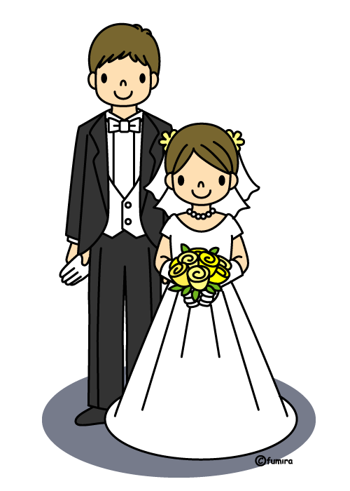
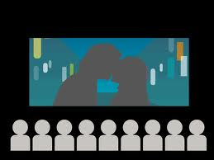
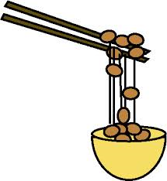
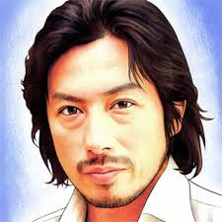
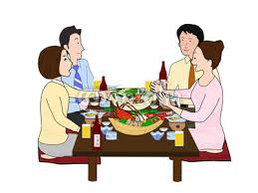
来年
田中さん、先週
ともだちによると～
ともだちに聞いたんですが～
ともだちの話によると～
ともだちの話では～
ともだちが言っていたんですが～
結婚します
しゅっちょう
東京のやちん
えいが
なっとう
たかい
おもしろくない
だんゆう
しょくじかい
好き
ゆうめい
3時から

Slide 6
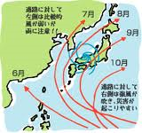
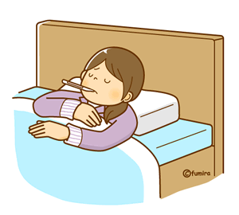
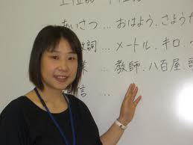
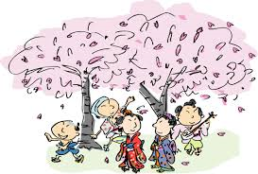
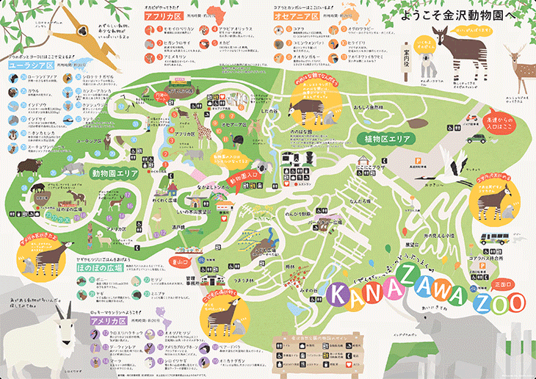
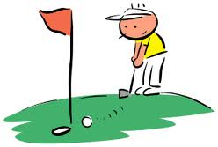
日本
花子さん
せんせいによると～
せんせいに聞いたんですが～
せんせいの話によると～
せんせいの話では～
せんせいが言っていたんですが～
たいふう
かぜ
東京
しんかんせん
よていひょう
桜をさく
べんり
週末に
たなかさん
休み
どうぶつえん
ゴルフが上手

Slide 7
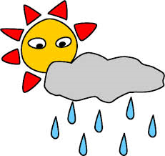
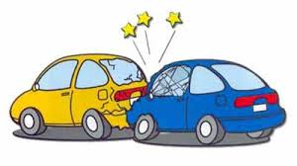
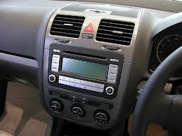
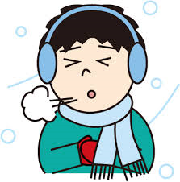
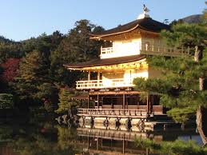
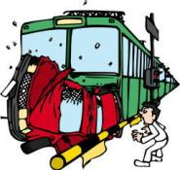
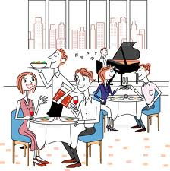
ラジオによると～
ラジオで聞いたんですが～
あした
こうそくどうろ
雨
じこ
さっぽろ
京都
日本のチーム
寒い
きれい
じこで
新しいレストラン
かちました
おくれています
オーペンします

Slide 8
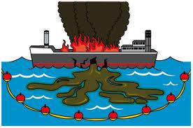
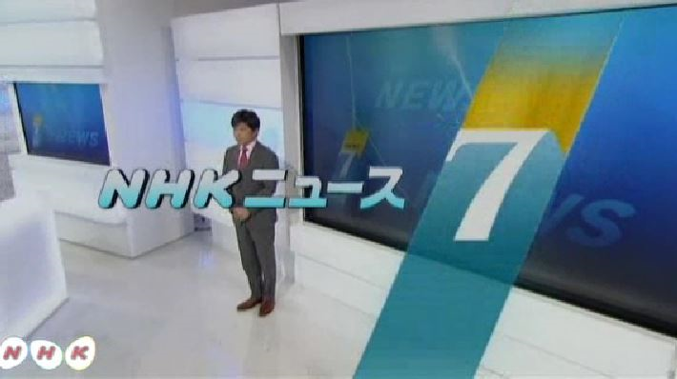
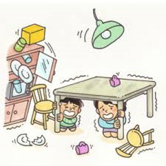
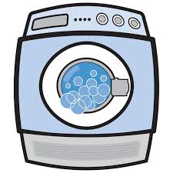
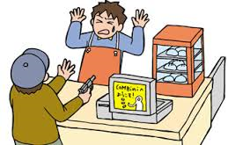
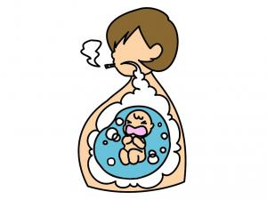
今年
テレビで見たんですが～
ニュースで聞いたんですが～
インドよう
げんゆりゅうしゅつ
雨が少ない
東京
せんたくき
けさ、大阪で
使いやすい
じしん
コンビニ
にんしんちゅう
飛行機じこ
おそいました
タバコはだめ

